Slide 1
Образы и смыслы армянской идентичности в восприятии диаспор Леванта
Презентацию подготовил магистрант 1 курса
Направления «Современное востоковедение»
Лопатин Роман

Slide 2
План доклада
Введение
Исторический контекст формирования армянских диаспор
Место армянских диаспор в современной общественной структуре стран Леванта
Ключевые факторы формирования этнического самосознания армянских диаспор стран Леванта
Заключение

Slide 3
Цель и задачи
Цель: Выявить основные особенности формирования и восприятия армянской идентичности в диаспорах региона Леванта.
Объект: Армянские диаспоры региона Леванта как структуры сохранения этнической идентичности
Предмет: Механизмы и особенности формирования, восприятия и поддержания армянской идентичности диаспорами Леванта
Задачи:
1. Рассмотреть исторический контекст формирования диаспор в Леванте
2. Проанализировать степень интегрированности армянских диаспор в общественные структуры обществ государств Леванта
3. Выявить ключевые факторы влияющие на формирование этнического самосознания армянских диаспор стран Леванта

Slide 4
Введение

Slide 5
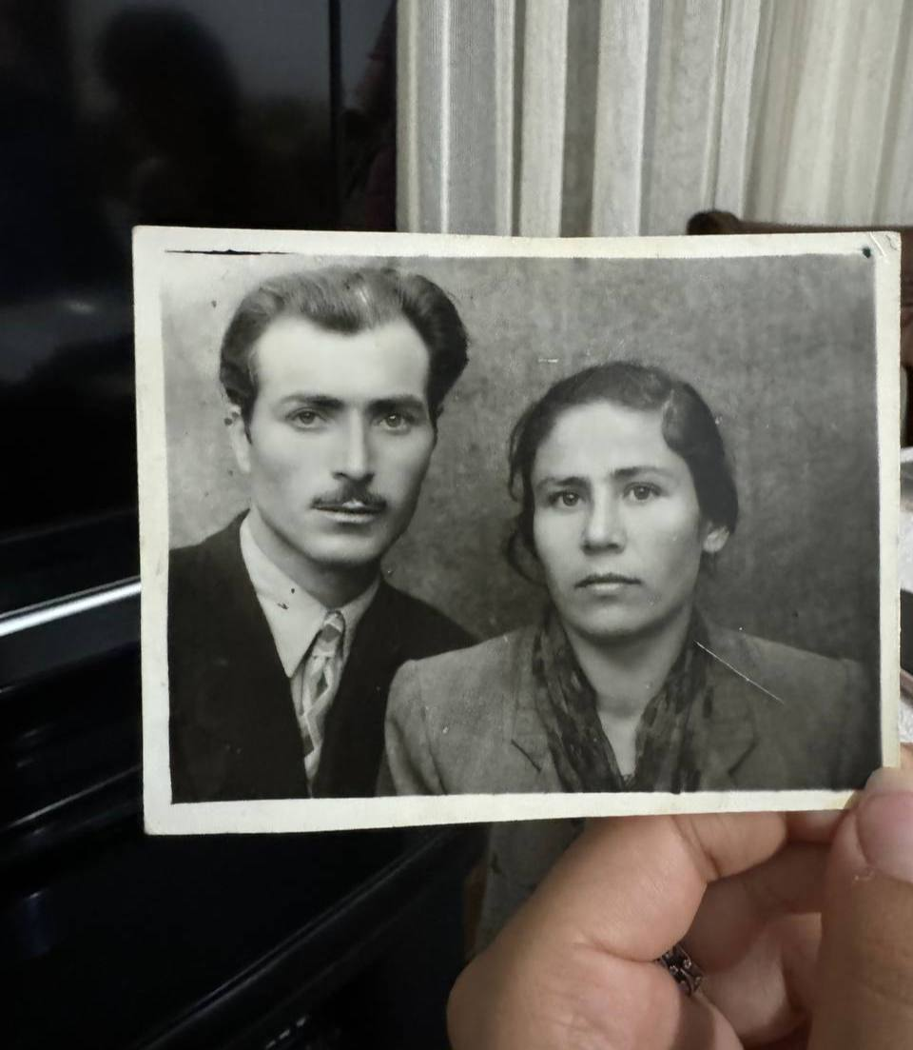
История в судьбах
«По рассказам бабушки, у прапрадедушки, которого спасла турчанка во время геноцида армян, было хорошее положение в Бейруте и у них было всё, однако, после первого возврата домой, мой прадед не мог смириться, и убежал снова уже навсегда.»

Slide 6
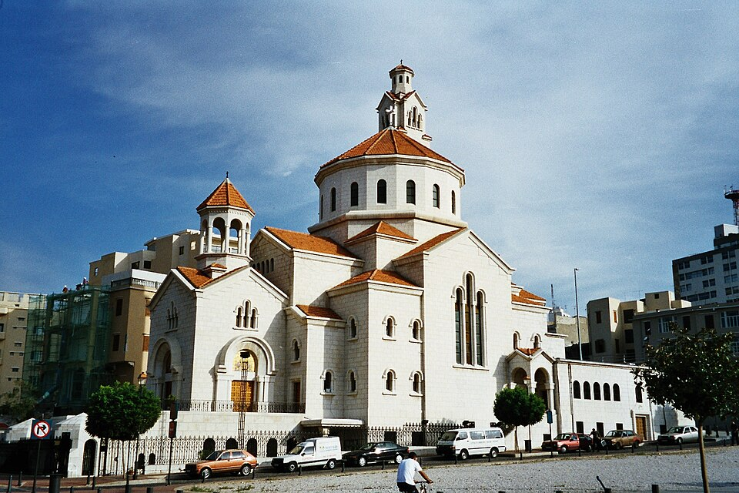
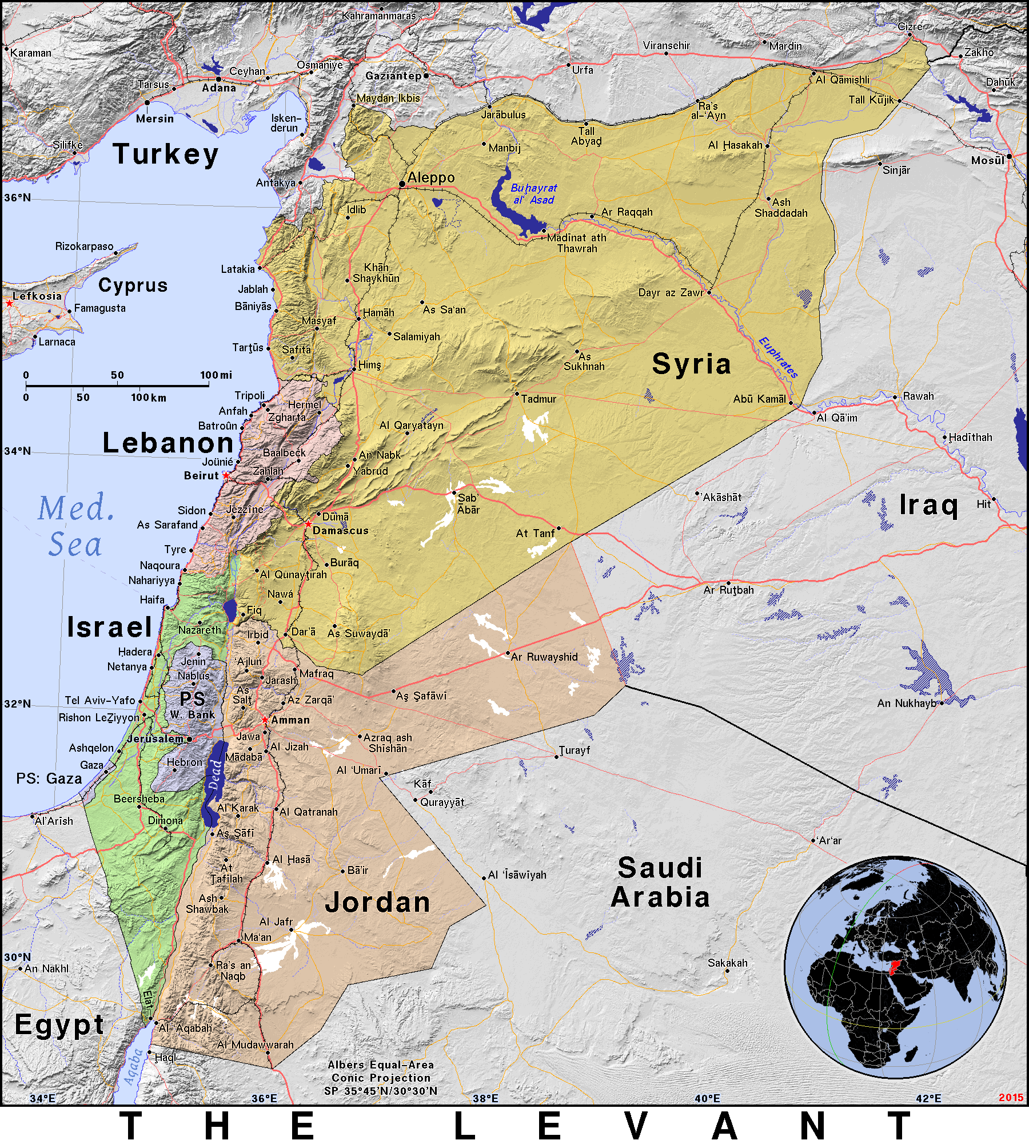
Особенности многогранного региона

Slide 7
Исторический контекст формирования армянских диаспор

Slide 8
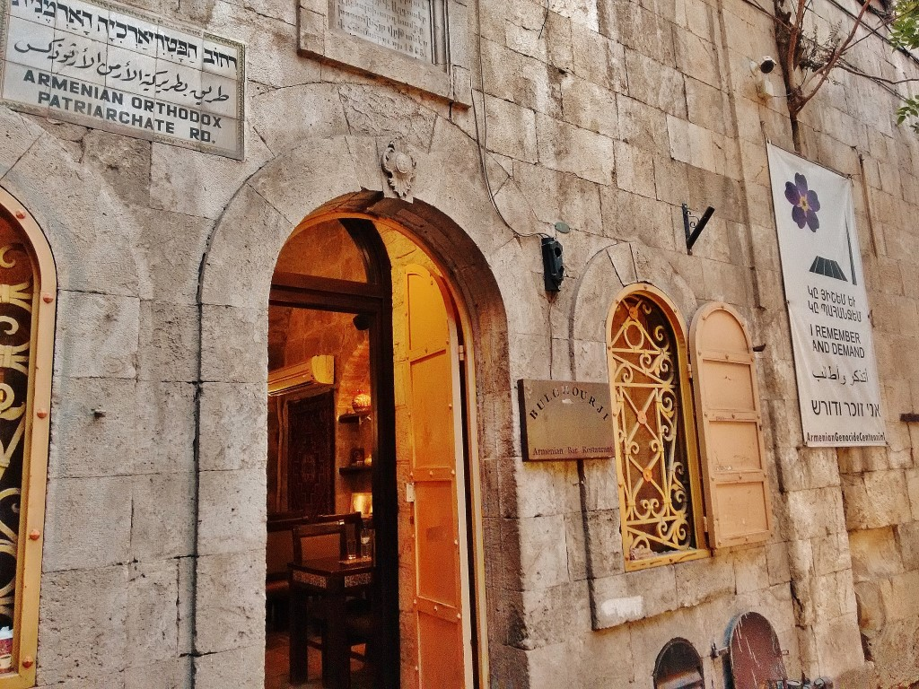
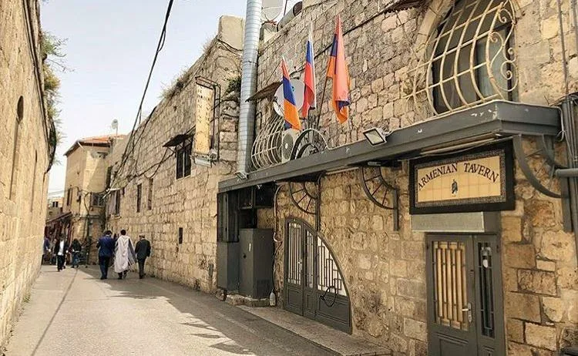
Армянские общины Леванта до XX века

Slide 9
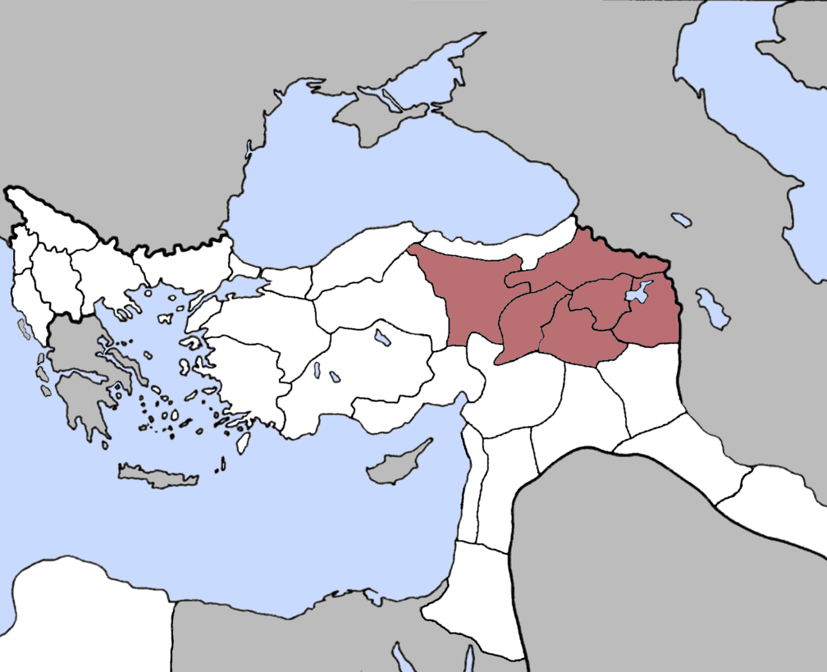
Геноцид армян
Одна из ключевых причин формирования диаспор в регионе
Стал коллективной травмой и событием, вокруг которого строится идентичность народа

Slide 10
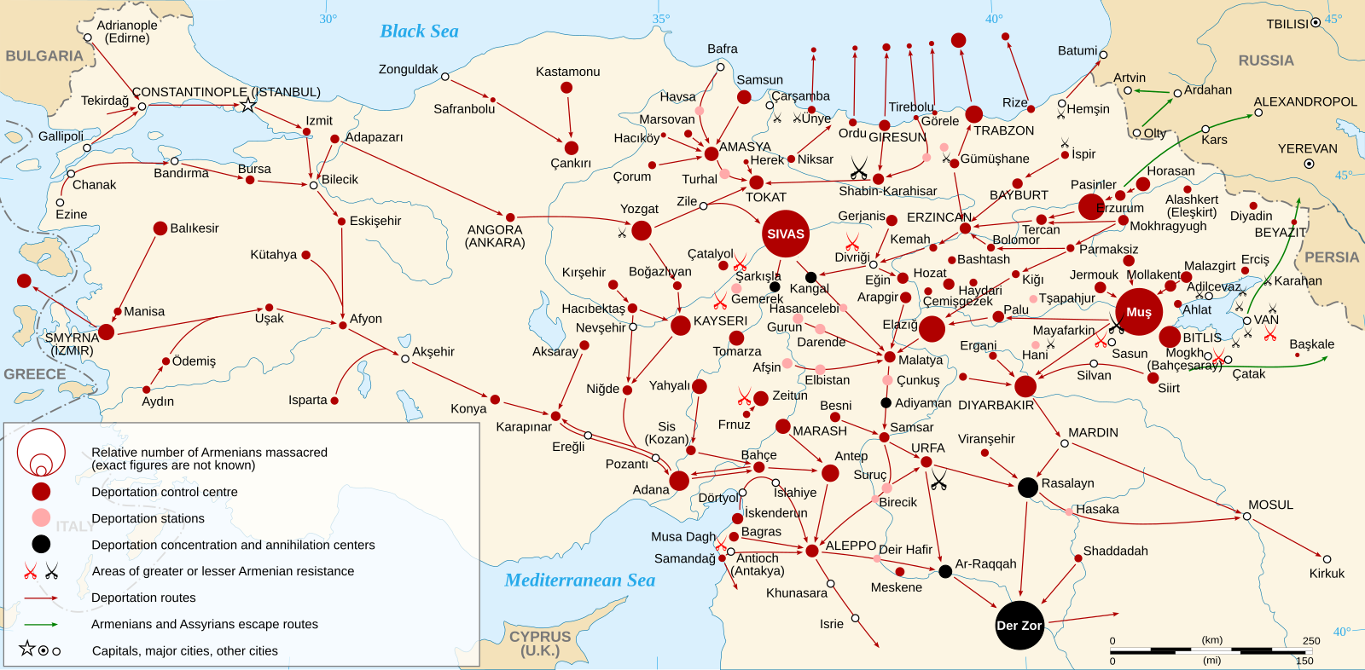

Slide 11
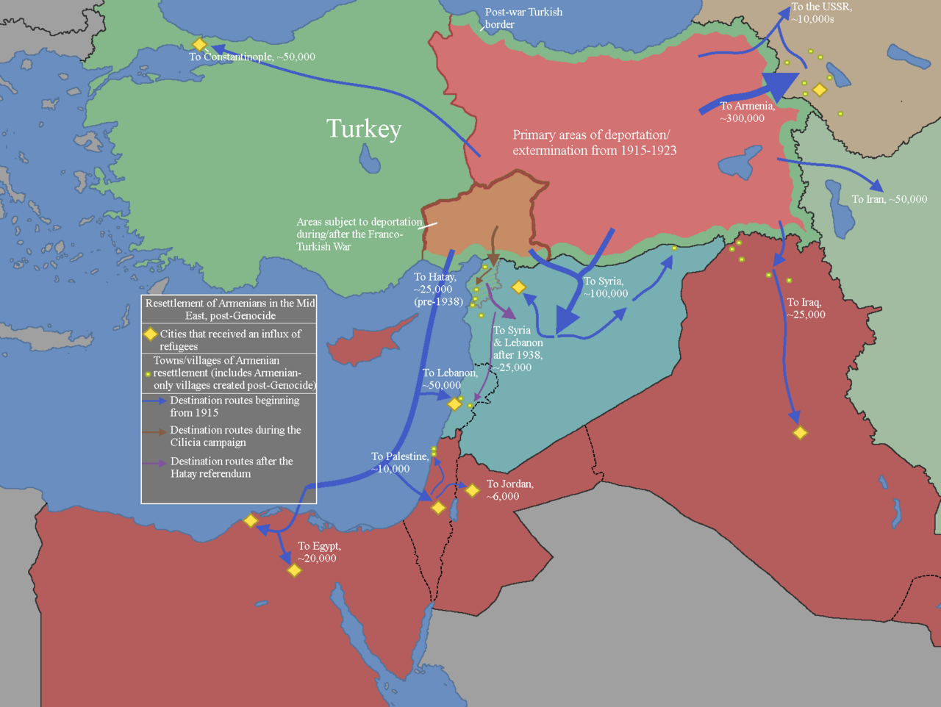

Slide 12
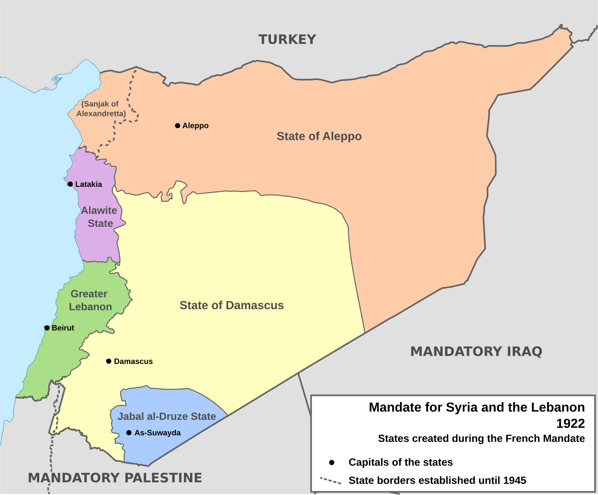
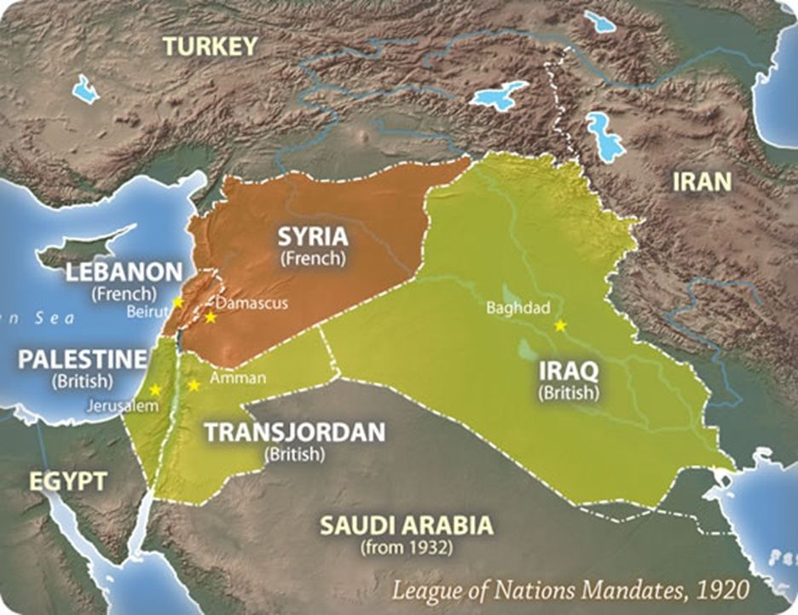

Slide 13
Независимые государства Леванта

Slide 14
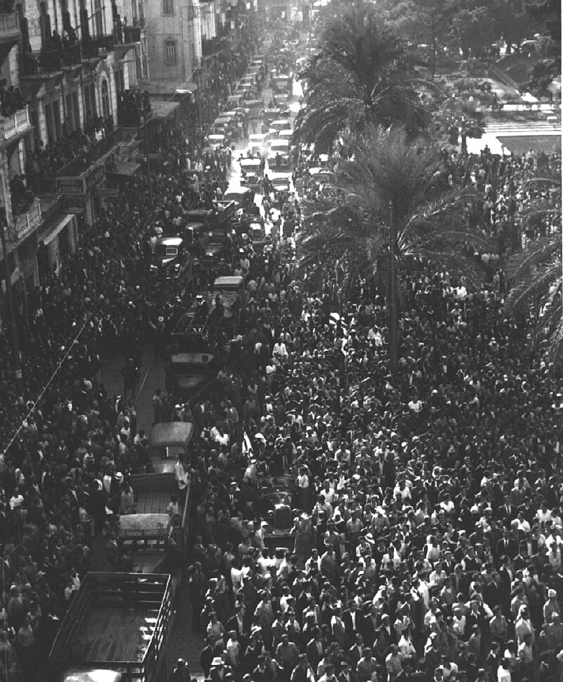
Ливан
Получает независимость в 1943 году
В 1960-х – 70-х — одно из наиболее развитых государств в регионе. Армянская диаспора наиболее крупная и влиятельная
1975-1990 гг. — разрушительная Гражданская война

Slide 15
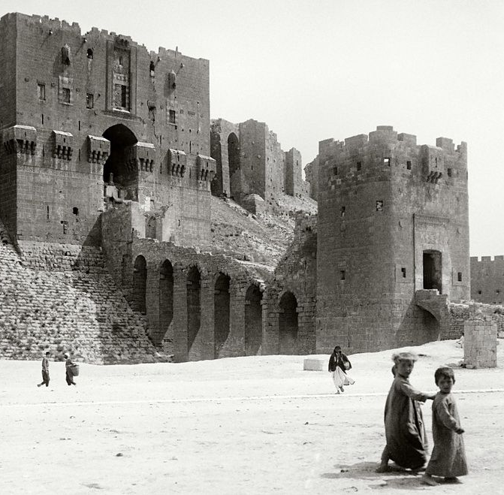
Сирия
После обретения независимости в 1944 году испытывает множество политических потрясений. Армяне покидают страну
После прихода к власти Хафеза Асада между ним и армянами устанавливается своего рода «договор». Армянские диаспоры находят стабильность, но исключаются из политической жизни страны
После начала войны в Сирии диаспора выжила, однако находится в упадке

Slide 16
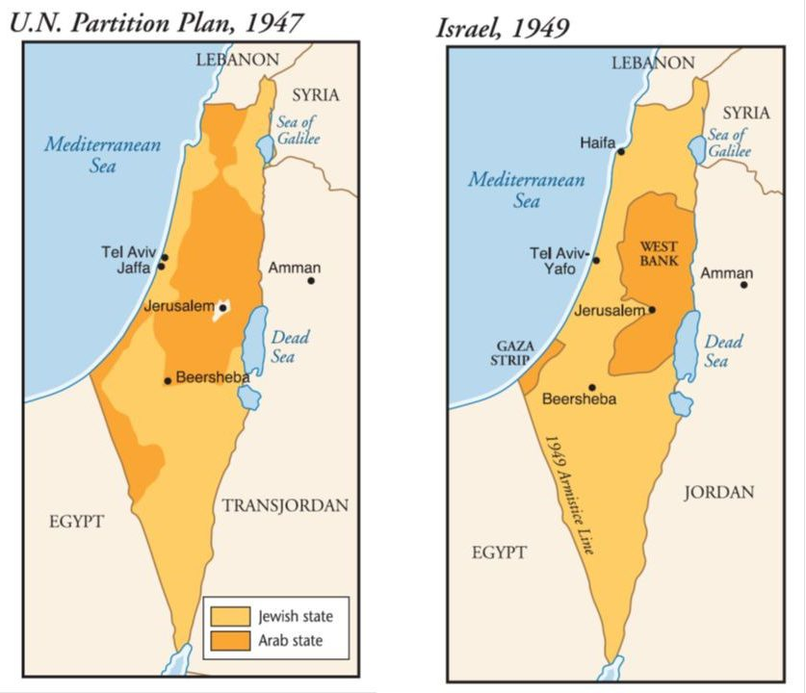
Появление Израиля и долгий арабо-израильский конфликт
Армянский квартал — один из старейших кварталов Иерусалима. Его население ныне сокращается
Ввиду ряда конфликтов между арабскими странами и Израилем, армянское население на территории Палестины также

Slide 17
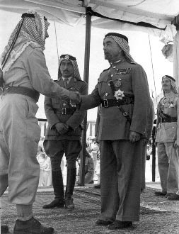
Иордания
Получает независимость в 1946 году
Во время войны 1948 аннексирует западный берег Иордана и Старый город Иерусалима, которые позже переходят под контроль Израиля в 1967 году

Slide 18
Место армянских диаспор в современной общественной структуре стран Леванта

Slide 19
Институты армянских диаспор Леванта
Численность диаспор
Ливан: 100-120 тыс. человек
Сирия: 30 тыс. человек
Израиль и Палестина: 10 тыс. человек
Иордания: 3000
Церковь, политические организации и иные общественные организации
Религиозные организации представлены Армянской Апостольской церковью, Католической и Евангелической
В Ливане были созданы региональные центры трех основных армянских политических партий: «Дашнакцутюн», «Гнчак», «Рамкавар-Азатакан»
«Всеобщий армянский благотворительный союз», Университет Айказян, Армянское общество милосердия, патриотические, культурные и молодежные объединения, творческие коллективы – танцевальные ансамбли, хоры, оркестры, театральные труппы, Арменоведческий институт Алеппо, библиотеки, больницы, национальный приют (детский дом), армянский дом престарелых, спортивные сооружения и клубы
Широко распространены армянские СМИ: «Азадак» (АРФД), «Зартонк» (АДЛ) и «Арарат» (СДПГ) — в Ливане, “Гандзасар” — Сирия,

Slide 20

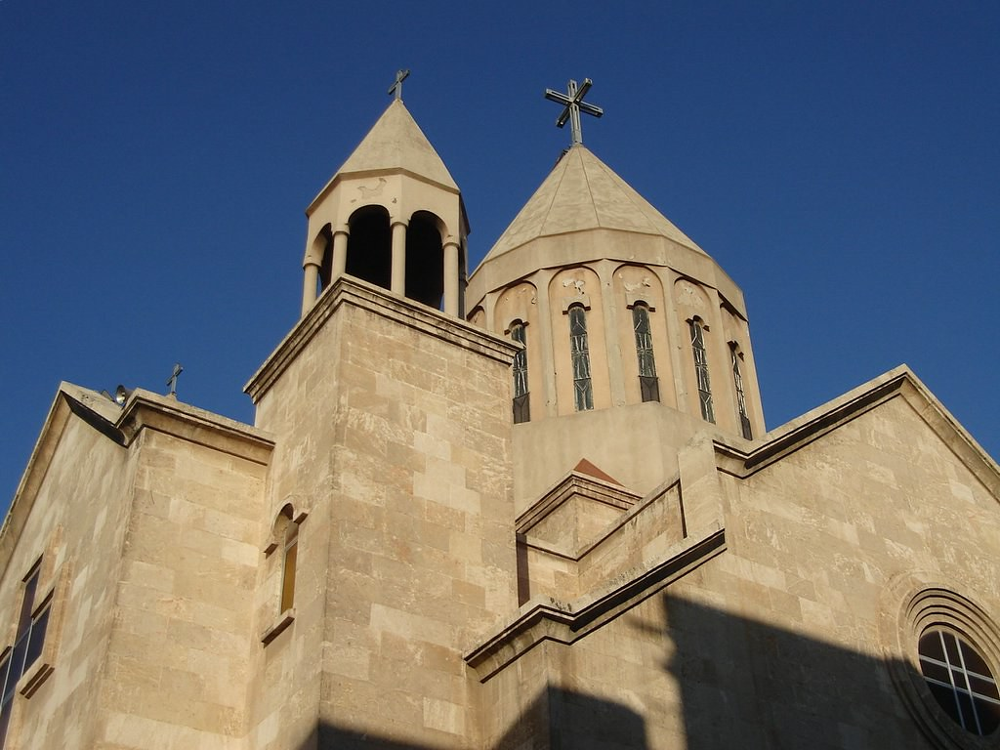
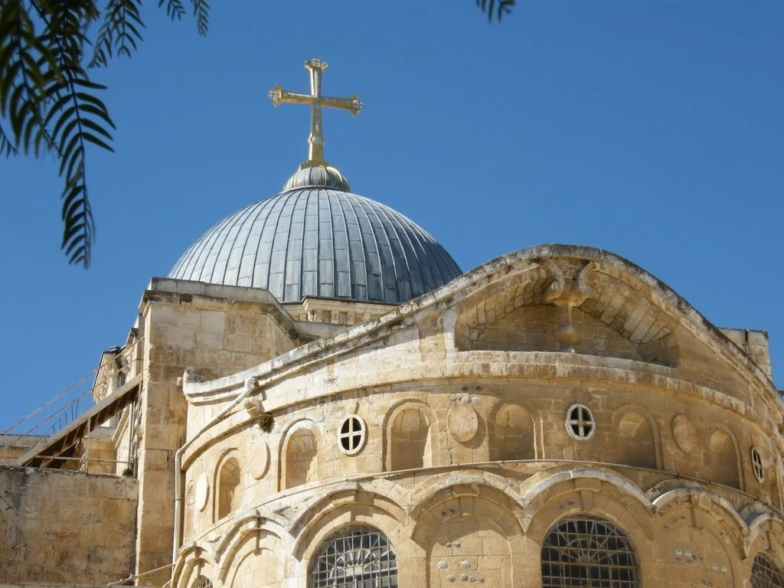
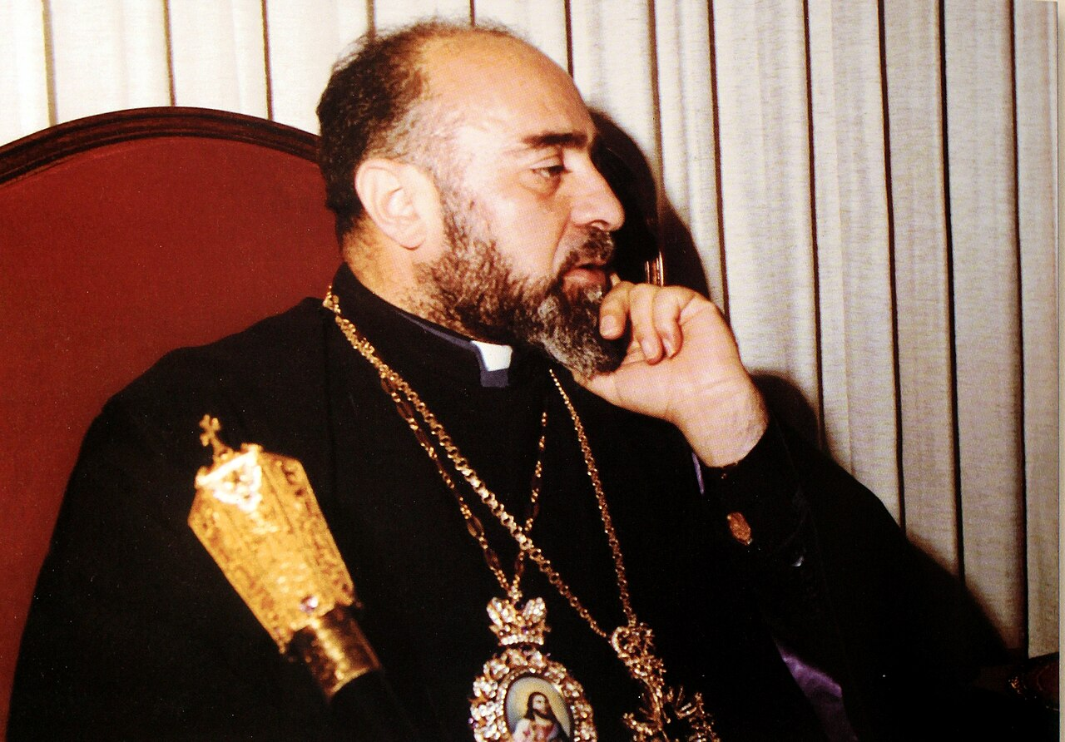
Армянские диаспоры Леванта в фотографиях

Slide 21
Ключевые факторы формирования этнического самосознания армянских диаспор стран Леванта

Slide 22
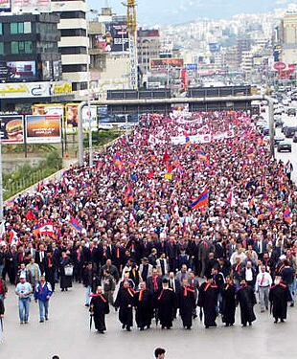
Основные факторы
Церковь
Общественно-политические структуры
Историческая память, в особенности о геноциде
Связь с современной Арменией

Slide 23
Заключение

Slide 24
Спасибо за внимание

